Slide 1
इमेजिनेशन लीग की एंट्रियाँ:
स्टूडेंट इनोवेशन को प्रेरित करने के लिए 6 कदम
भाषा को सरल बनाएं और आयु-उपयुक्त शब्दों का इस्तेमाल करें: सरल भाषा का इस्तेमाल करें जिसे युवा प्रतिभागी आसानी से समझ सकें। उदाहरण के लिए, "इनोवेशन प्रोजेक्ट" के बजाय कहें "दूसरों की मदद करने का आपका आइडिया।"
प्रोत्साहन दें और मज़े पर ज़ोर दें: “अपने आइडिया के साथ मज़े करें!” या “हमें अपनी रचनात्मकता दिखाएँ!” जैसे प्रेरक वाक्यांश शामिल करें। प्रतिभागियों को रचनात्मक होने और रोमांचक तरीके से बदलाव लाने के मौके पर जोर दें: "आपका आइडिया दुनिया को एक बेहतर जगह बना सकता है!"
सरल चेकलिस्ट फॉर्मैट में चरणों की आउटलाइन बनाएं: चरणों को चेकलिस्ट फॉर्मैट में विभाजित करें। उदाहरण के लिए:
  एक चुनौती चुनें।
  अपने समाधान के बारे में सोचें।
  अपने आइडिया का वर्णन करें या उसे ड्रॉ करें।
  अपनी एंट्री शुक्रवार, 12 दिसंबर, 2025 तक जमा करें।
विशिष्ट उदाहरण और सुझाव दें: प्रतिभागियों को उदाहरणों के साथ विचार-मंथन में सहायता करें। उदाहरण के लिए, यदि आप 'स्वच्छ जल' चुनौती को चुनते हैं, तो आप अपने पड़ोस में पानी बचाने के तरीके ढूंढ सकते हैं या लोगों के लिए स्वच्छ जल उपलब्ध कराना आसान बना सकते हैं।
सबमिशन की जरूरतों को संक्षेप में स्पष्ट करें: छात्रों को सतत विकास लक्ष्यों (SDG) और प्रत्येक चुनौती की स्पष्ट तरीके से समझाएं। ग्राहकों की प्रोफ़ाइल शेयर करें ताकि उन्हें यह पहचानने में मदद मिल सके कि उनका आइडिया किसकी मदद कर सकता है और असली दुनिया में प्रभाव डालने वाले समाधानों को प्रेरित कर सकता है।
सकारात्मक शिक्षण परिणामों को सुदृढ़ करें: इस बात पर बल दें कि यह अनुभव सीखने और विकास के बारे में है। "यह चुनौती आपको समस्याओं के बारे में सोचने और समाधान ढूंढने का अभ्यास करने में मदद करती है - बिल्कुल एक आविष्कारक की तरह!"

Slide 2
देखें यह कैसे किया जाता है
एक सैंपल एंट्री
इससे पहले कि आप अपना कोई बड़ा आइडिया शुरू करें, देखें कि एक छात्र ने फ़ॉर्म किस तरह भरा है!
यह सैंपल एंट्री प्रत्येक सवाल को स्टेप-बाइ -स्टेप समझाती है। आप देखेंगे:
एक खास व्यक्ति जिसकी छात्र मदद करना चाहता था
समस्या का स्पष्ट स्पष्टीकरण
इसे हल करने का एक मज़ेदार और रचनात्मक आइडिया
यह आइडिया असली जीवन में कैसे काम करेगा
💡 याद रखें: यह सिर्फ़ एक उदाहरण है। आपका आइडिया बिल्कुल अलग दिख सकता है और दिखेगा भी!

Slide 3



आप किसकी मदद करने की कोशिश कर रहे हैं?
अपना जवाब यहां ड्रॉ करें या लिखें:
मैं अपने जैसे उन बच्चों की मदद करना चाहता/चाहती हूँ जो बरसात वाले इलाकों में रहते हैं और जिनके पास खेलने के लिए घर पर ज्यादा जगह नहीं है।
क्या ये आपके सहपाठी हैं, आपके टीचर हैं, आपका परिवार है, आपके दोस्त हैं, या शायद वे लोग भी हैं जिन्हें आप अभी तक नहीं जानते?
किसी ऐसे व्यक्ति के बारे में सोचें जिसे थोड़ी मदद या बड़े बदलाव की ज़रूरत हो सकती है!
निशान
8 साल का
न्यूयॉर्क शहर में रहता है
खेलना और इधर-उधर दौड़ना पसंद करता है
घर पर 2 भाई और 1 बहन है।
क्या आपने:
किसी खास व्यक्ति या ग्रुप को चुना (सभी को नहीं)?
कल्पना की कि वे असली जीवन में कैसे दिखते हैं या क्या करते हैं?
NFTE द्वारा संचालित | आधिकारिक WSI इमेजिनेशन लीग एंट्री फ़ॉर्म

Slide 4
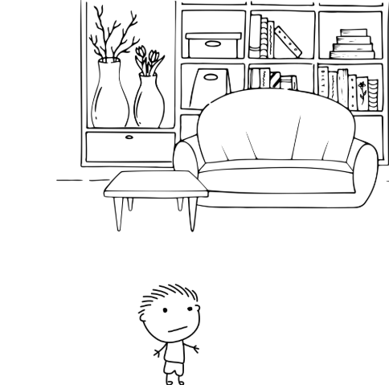
उन्हें क्या समस्या है
अपना जवाब यहां ड्रॉ करें या लिखें:
उस व्यक्ति के बारे में सोचें जिसकी आप मदद कर रहे हैं।
उनके लिए चीजें मुश्किल क्यों हो रही हैं?
क्या कुछ छूट गया है, अनुचित है, भ्रमित करने वाला है, या ठीक से काम नहीं कर रहा है?
क्या आपने:
बताएं कि उस व्यक्ति के लिए चीजें मुश्किल क्यों हैं?
समस्या का 1 उदाहरण दें?
जब बारिश होती है या बाहर बहुत गर्मी होती है, तो हमारे पास खेलने के लिए अंदर कोई जगह नहीं होती।
NFTE द्वारा संचालित | आधिकारिक WSI इमेजिनेशन लीग एंट्री फ़ॉर्म

Slide 5
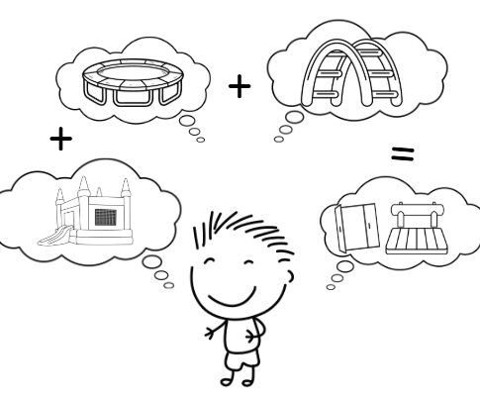
आपका आइडिया क्या है?
अपना जवाब यहां ड्रॉ करें या लिखें:
इस समस्या को हल करने के लिए आपके पास क्या अद्भुत आइडिया है?
आपका आइडिया कुछ भी हो सकता है—आपके द्वारा आविष्कृत कोई नई चीज़, किसी चीज़ को बेहतर बनाने का तरीका, या फिर कोई मज़ेदार गतिविधि या जगह भी
क्या आप अपने आइडिया से कुछ रचनात्मक कर सकते हैं जिससे उस व्यक्ति को अपनी समस्या को हल करने में मदद मिल सके?
क्या आपने:
इस बारे में सोचें कि इससे किसी को बेहतर महसूस करने या कोई काम आसानी से करने में कैसे मदद मिलती है?
अपने आइडिया को ड्रॉ करें, लिखें या दिखाएं?
NFTE द्वारा संचालित | आधिकारिक WSI इमेजिनेशन लीग एंट्री फ़ॉर्म

Slide 6
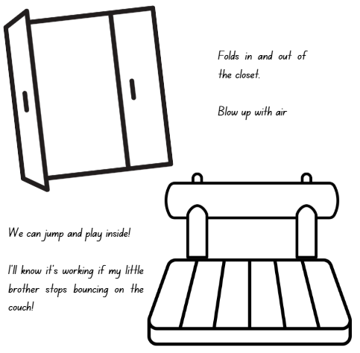
आपका आइडिया कैसे काम करेगा?
अपना जवाब यहां ड्रॉ करें या लिखें:
हमें बताएं कि लोग आपके आइडिया का इस्तेमाल कैसे करेंगे और यह क्या करता है।
अपने समाधान को कारगर बनाने के लिए आप क्या कदम उठा सकते हैं?
अपने आइडिया को शुरू करने के लिए आपको सबसे पहले किन चीजों की ज़रूरत होगी?
आप कैसे जानेंगे कि आपका समाधान काम कर रहा है?
एक खेलने की जगह जो अलमारी में समा जाए!
हवा भरने से बड़ी हो जाती है।
हमारे पास घर के अंदर खेलने और घूमने के लिए जगह होगी।
यह काम कर रहा है अगर मेरा छोटा भाई सोफे पर उछलना बंद कर दे
क्या आपने:
बताएं कि जब कोई हमारे आइडिया का इस्तेमाल करता है तो क्या होता है?
NFTE द्वारा संचालित | आधिकारिक WSI इमेजिनेशन लीग एंट्री फ़ॉर्म

Slide 7
आधिकारिक WSI इमेजिनेशन लीग
एंट्री फ़ॉर्म
हम बहुत उत्साहित हैं कि आप यहाँ हैं! आपके पास बड़े आइडिया हैं, और हम यह देखने के लिए उत्सुक हैं कि आप उनका इस्तेमाल दूसरों की मदद करने और दुनिया को बेहतर स्थान बनाने के लिए कैसे करेंगे।
आइए शुरू करें!
आप चाहें तो ड्रॉ कर सकते हैं, पेंसिल या पेन से लिख सकते हैं, या टाइप कर सकते हैं।
जवाब देने के लिए चार सवाल हैं।
कोई सही या गलत आइडिया नहीं है, बस अपनी सोच और रचनात्मकता शेयर करें!
इनोवेशन का नाम:
टीम के सदस्यों के नाम:
कृपया याद रखें कि किसी टीचर या गार्डियन द्वारा आपकी एंट्री शुक्रवार, 12 दिसंबर, 2025 तक जमा करा दी जाए!

Slide 8
आप किसकी मदद करने की कोशिश कर रहे हैं? | उन्हें क्या समस्या है?
NFTE द्वारा संचालित | आधिकारिक WSI इमेजिनेशन लीग एंट्री फ़ॉर्म

Slide 9
आपका आइडिया क्या है? | आपका आइडिया कैसे काम करेगा?
NFTE द्वारा संचालित | आधिकारिक WSI इमेजिनेशन लीग एंट्री फ़ॉर्म

Slide 10
एंट्री चेक लिस्ट: जमा करने के लिए तैयार हो जाएं
अपना आइडिया भेजने से पहले, सुनिश्चित करें कि आपके पास सभी चीजें मौजूद हैं! अपनी एंट्री की दोबारा चेक करने में सहायता के लिए इस चेकलिस्ट का इस्तेमाल करें।
🔲 मैंने किसी ऐसे व्यक्ति को चुना जिसकी मैं मदद करना चाहता था।
🔲 मैंने उस समस्या का वर्णन किया जिसका वे सामना कर रहे थे।
🔲 मैंने इसे हल करने के लिए एक रचनात्मक आइडिया बनाया।
🔲 मैंने बताया कि मेरा आइडिया कैसे काम करेगा।
🔲 मैंने अपने जवाबों को ड्रॉ किया या लिखा।
🔲 मैंने अपने आइडिया के लिए एक नाम सोचा।
🔲 मुझे अपनी कल्पना साझा करने में मज़ा आया!
🔲 मेरी एंट्री शुक्रवार, 12 दिसंबर, 2025तक जमा करने के लिए तैयार है!

